Slide 1

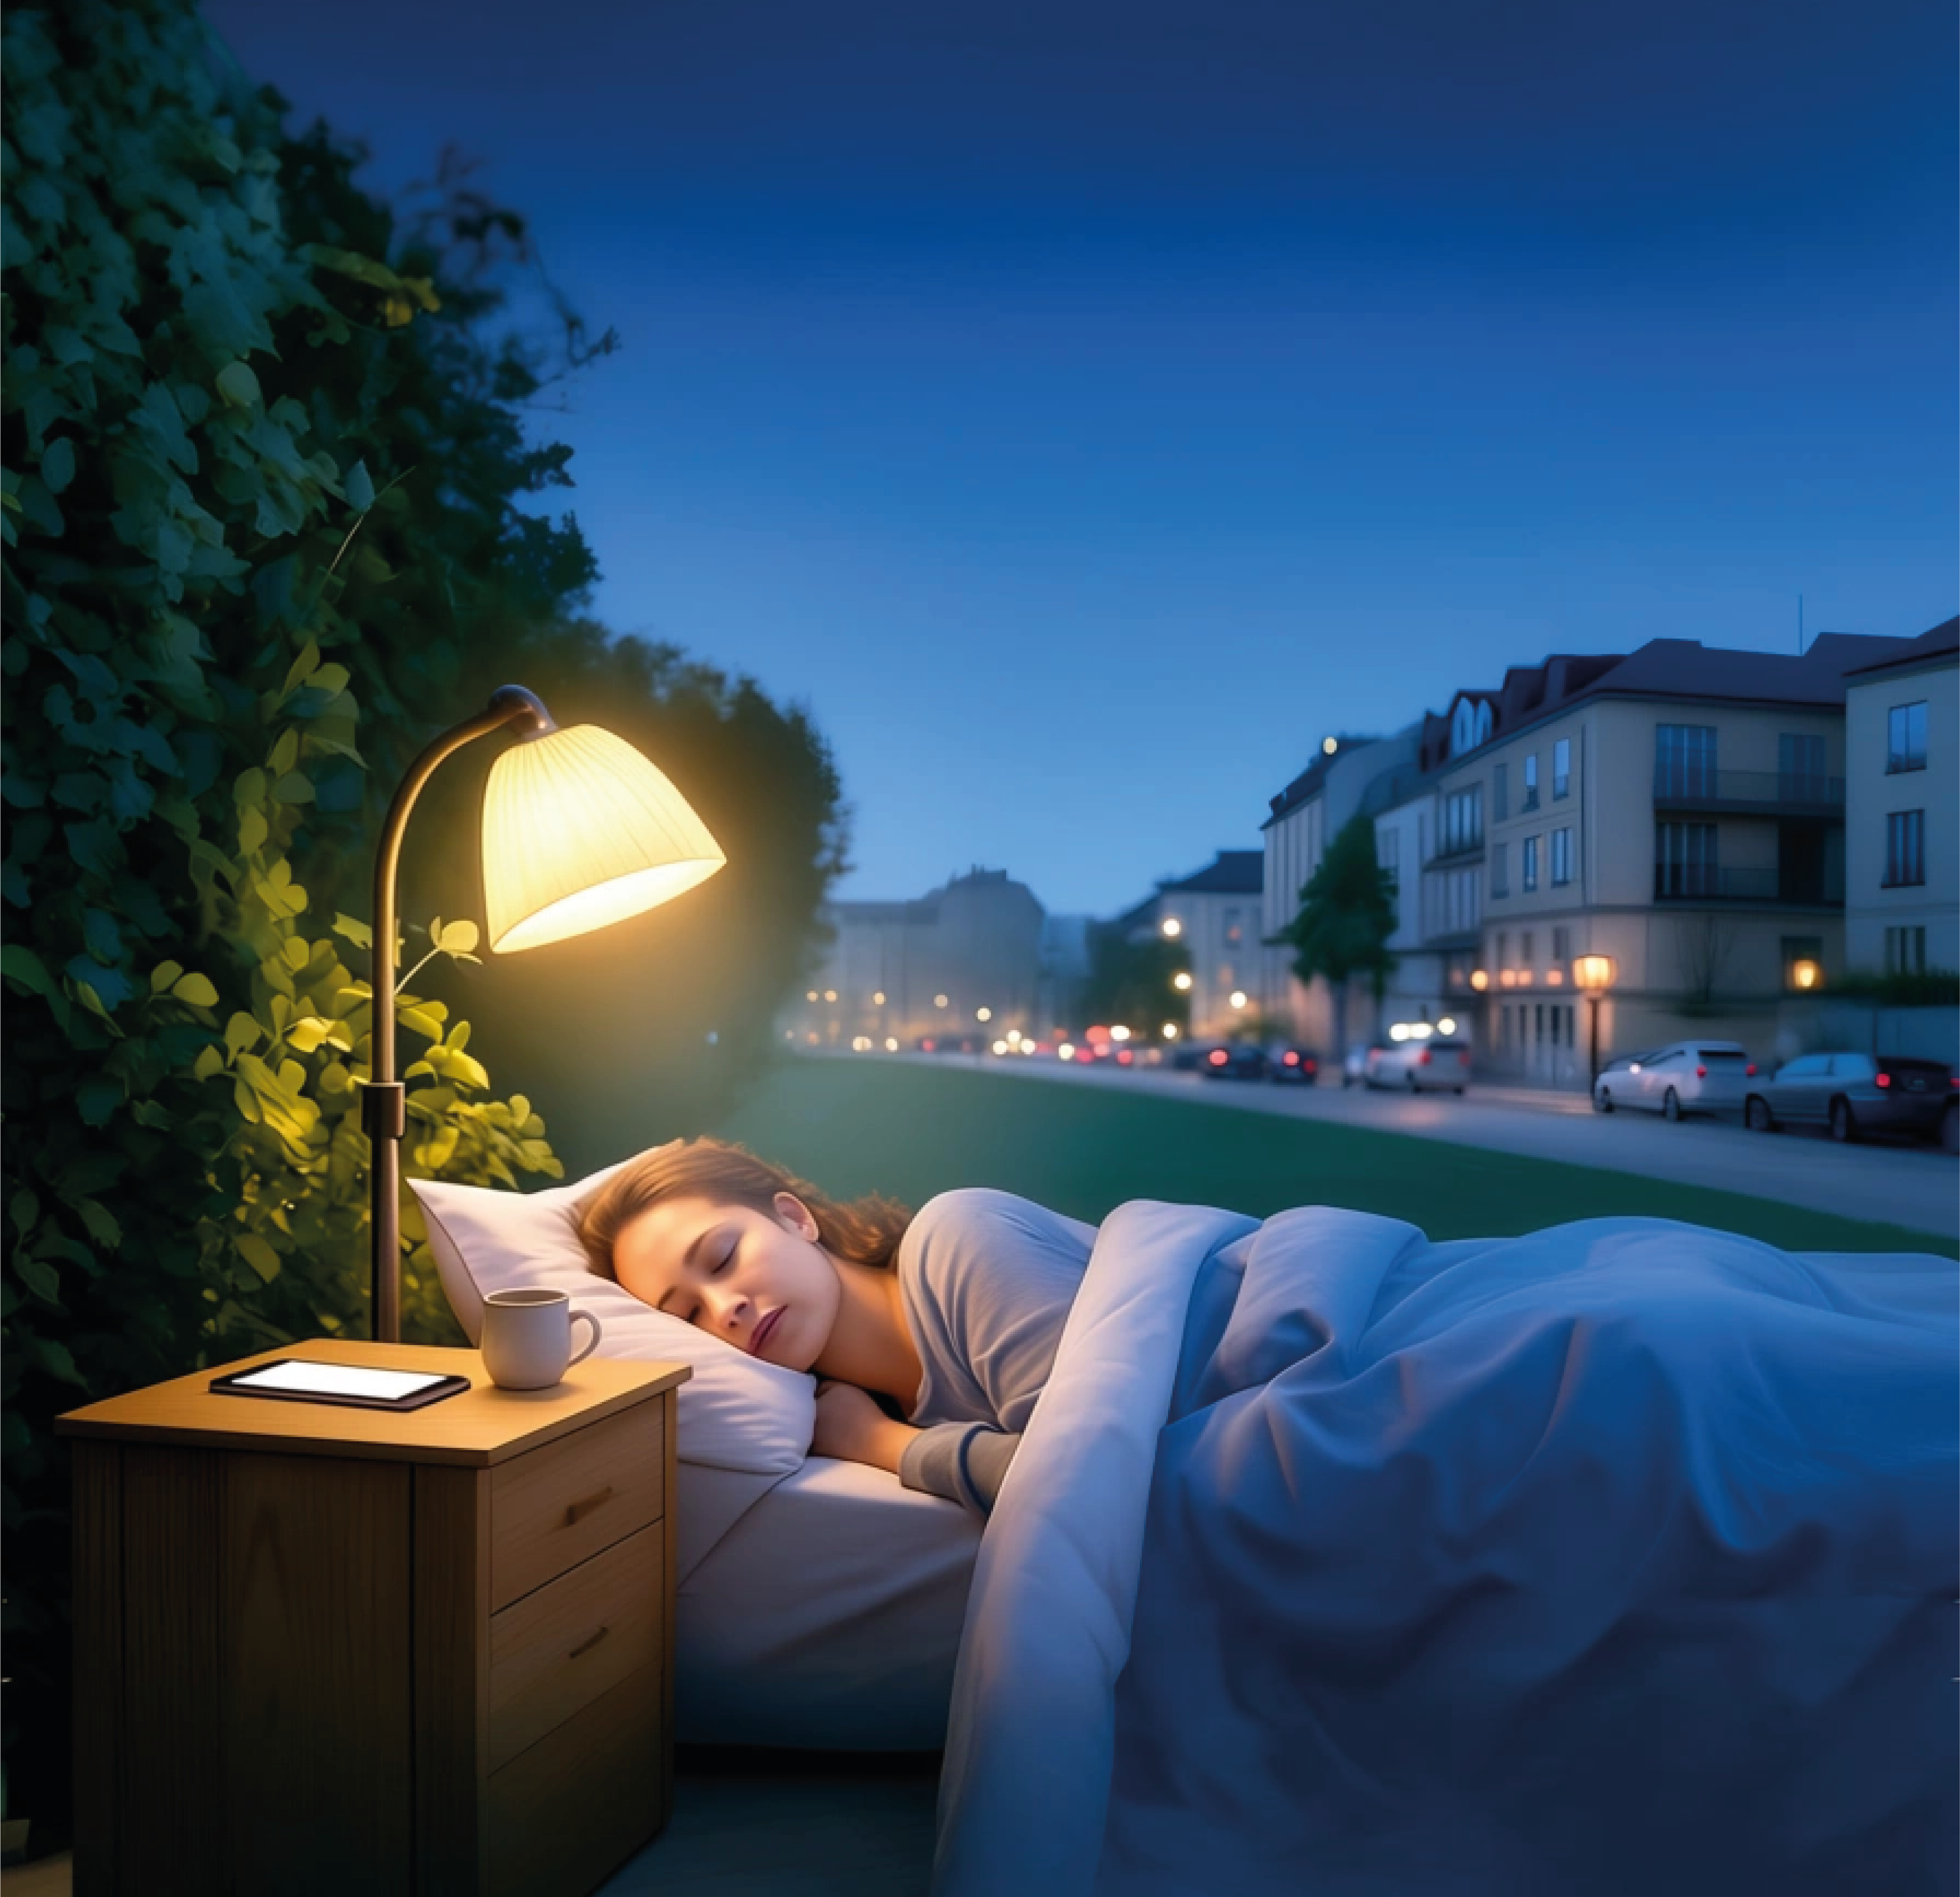




Programme :
15h Conférence…

